Slide 1
DECRETO 109
Sistema Nacional para el Cuidado Integral de la Vida en Cuba

Slide 2
INTRODUCCIÓN
Cuba presenta una transición demográfica con muy bajos niveles de fecundidad, bajos niveles de mortalidad, baja mortalidad infantil, alta esperanza de vida, un sostenido saldo migratorio internacional negativo e intensa movilidad interna de su población. A diferencia de otros países de la región, enfrenta un proceso de envejecimiento demográfico muy avanzado; dentro del mismo el grupo de 75 años y más es el que más crece lo que se conoce como envejecimiento del envejecimiento; la esperanza de vida de hombres y mujeres se mantiene elevada, lo cual, si bien es un logro, tiene impacto significativo en las familias, la comunidad y la sociedad en su conjunto.
En este escenario, el Estado cubano ha asumido el compromiso no solo de atender los desafíos que imponen los cambios en la dinámica demográfica sino también de colocar los cuidados en el centro de un modelo de desarrollo que aspira a la sostenibilidad, justicia y equidad social, en el que resulta un asunto de primer orden contar con un instrumento que facilite la coherencia, la coordinación intersectorial y avanzar de manera ordenada, flexible y progresiva hacia un Sistema Nacional para el Cuidado Integral de la Vida.

Slide 3
ANTECEDENTES
Documentos programáticos
Convenios ratificados y compromisos internacionales
Constitución de la República
Código de las Familias.
Lineamientos de la Política Económica y Social del Partido y la Revolución aprobados desde el 2011 y modificados en el 8º Congreso del Partido
Plan Nacional de Desarrollo Económico y Social
Programa Nacional para el Adelanto de las Mujeres
Programa de lucha contra el racismo y la discriminación racial
Convención Internacional sobre los Derechos del Niño
Convención Internacional sobre los Derechos de las Personas con Discapacidad
Convención sobre la Eliminación de Todas las Formas de Discriminación contra la Mujer
Agenda 2030 para el Desarrollo Sostenible.

Slide 4
ANTECEDENTES
Sobre estos fundamentos se han implementado políticas, programas, acciones e iniciativas orientadas a favorecer el acceso y plena incorporación de las mujeres al empleo; aliviar la carga doméstica y disminuir el tiempo destinado a estas labores por parte de las familias; fortalecer los marcos de protección legal de personas trabajadoras; transformar la división sexual del trabajo no remunerado, garantizar la atención a las personas mayores ajustada a sus necesidades y a lograr que vivan una vejez activa y saludable.
Sin embargo, una respuesta más ajustada a las demandas reconocidas en los fundamentos de la actualización del modelo de desarrollo económico y social cubano requiere de una revisión y ampliación de los programas, proyectos y servicios (nacionales, sectoriales y territoriales) para generar un sistema nacional para el cuidado integral de la vida que responda a objetivos transformadores de la organización social, a la dinámica demográfica y a la promoción de la igualdad de género.

Slide 5
ANTECEDENTES
En cumplimiento del Lineamiento Nº 90 de la Política Económica y Social del Partido y la Revolución para el período 2021-2026, del Proyecto Trabajo No Remunerado del Macroprograma “Desarrollo humano, equidad y justicia social” del PNDES 2030,” y de la Política para la atención a la dinámica demográfica y el envejecimiento poblacional, la Subcomisión “Sistema de Cuidados”, coordinada por la ministra de Trabajo y Seguridad Social, integra las acciones para generar un sistema integral de cuidados, que dé respuesta a los desafíos identificados en el diagnóstico realizado.

Slide 6
DIAGNÓSTICO
La actual organización social de los cuidados en Cuba enfrenta retos importantes derivados del envejecimiento de la población, la longevidad, el saldo migratorio externo, el decrecimiento de la población en edad laboral, así como los problemas económicos que afectan al país y que tienen una expresión particular en las personas y familias que tienen a su cargo personas con necesidades de algún tipo de cuidados, con diferencias importantes entre los territorios y las comunidades.
Existe un vacío en la atención institucional para las personas en situación de discapacidad entre los 18 y 59 años de edad, mientras que se necesita una adaptación de la atención de la población en esa condición, debido a que también experimenta el envejecimiento de sus miembros.

Slide 7
DIAGNÓSTICO
3. La división sexual del trabajo de cuidados hace que este recaiga principalmente en las mujeres, quienes acumulan a la semana, como promedio casi 9 horas más que los hombres, en tareas de cuidado infantil, a personas mayores, enfermas y en situación de discapacidad, y 14,21 horas semanales más que los hombres al trabajo doméstico. De cada 100 mujeres dejaron de estar vinculadas laboralmente 26 lo hicieron por la necesidad de proveer cuidado. En el caso de los hombres en ese grupo de edad se desvincularon de su trabajo por esa razón el 7,2 por ciento.
4. Cerca del 68 % de las personas que prestan ayuda o apoyo a personas de 50 años y más con alguna limitación en las actividades básicas de la vida diaria son mujeres. El 72 % tienen entre 50 y 59 años de edad, quienes sufren afectaciones físicas, psicológicas y sociales, lo cual conlleva un sentimiento de sobrecarga.

Slide 8
DIAGNÓSTICO
5. Los servicios que se brindan no siempre se encuentran articulados y suelen ser operados de manera sectorial. A ello se suma que las capacidades existentes no logran dar plena respuesta a la creciente demanda de servicios de cuidado, situación que se complejiza en las zonas rurales y de difícil acceso, pues por lo general los servicios se encuentran ubicados en centros urbanos (cabeceras municipales y provinciales).
6. Los cuidados y el trabajo de cuidados no cuentan aún con un posicionamiento que valore su papel en la reproducción social, cultural y económica, así como al bienestar de la sociedad.

Slide 9
DIAGNÓSTICO
7. Las personas cuidadoras no siempre cuentan con la preparación necesaria ni está institucionalizada la exigencia y control de este requisito. Un número no determinado realiza estas funciones desde la informalidad.
8. Hasta la fecha, en el país no se realiza una medición de la contribución económica que representan los cuidados, a través de un cálculo diferente del Producto Interno Bruto (PIB) en el que se contemplen estas labores. Tampoco se conoce el presupuesto total que se destina a estos y su desglose según sectores, programas y servicios estatales ya que el Sistema de Contabilidad Gubernamental no está diseñado para identificar la ejecución de gastos de esta actividad.

Slide 10
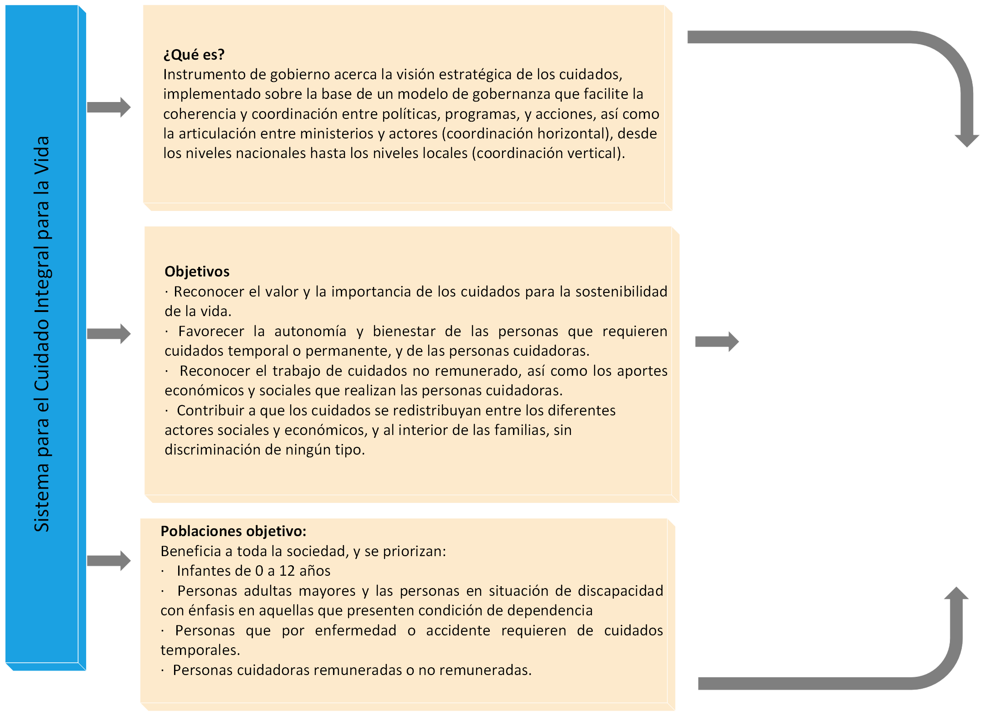

Slide 11
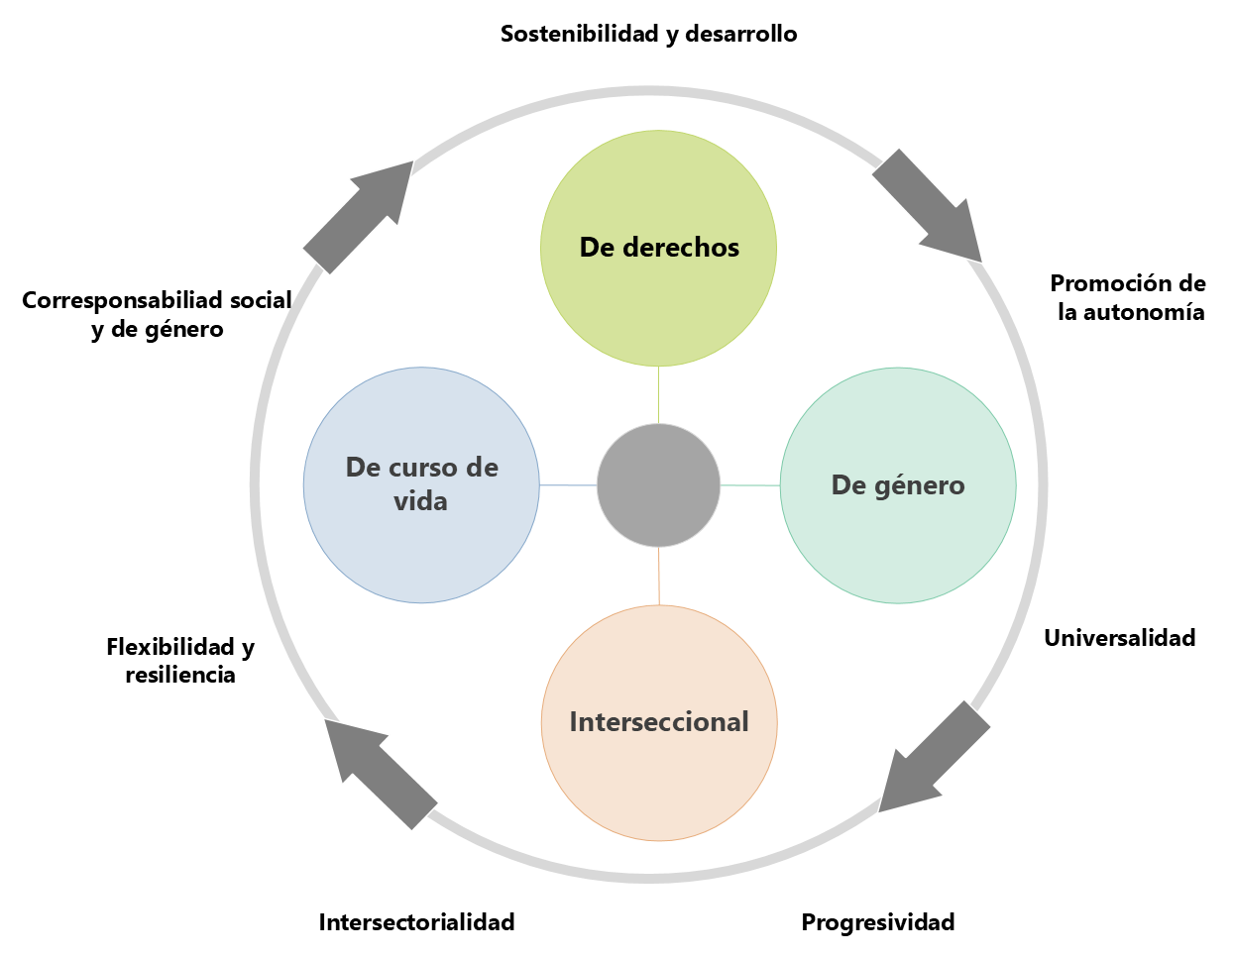

Slide 12
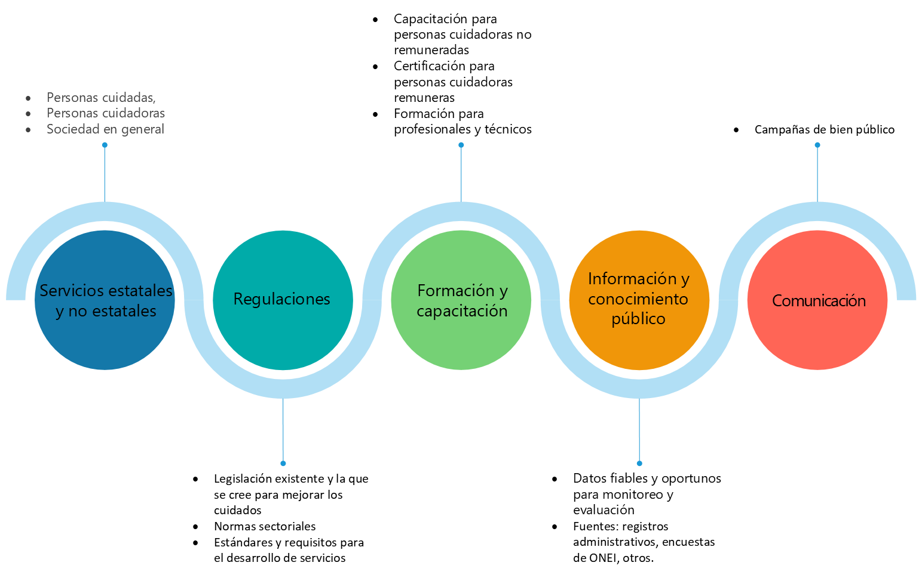
Componentes del Sistema

Slide 13
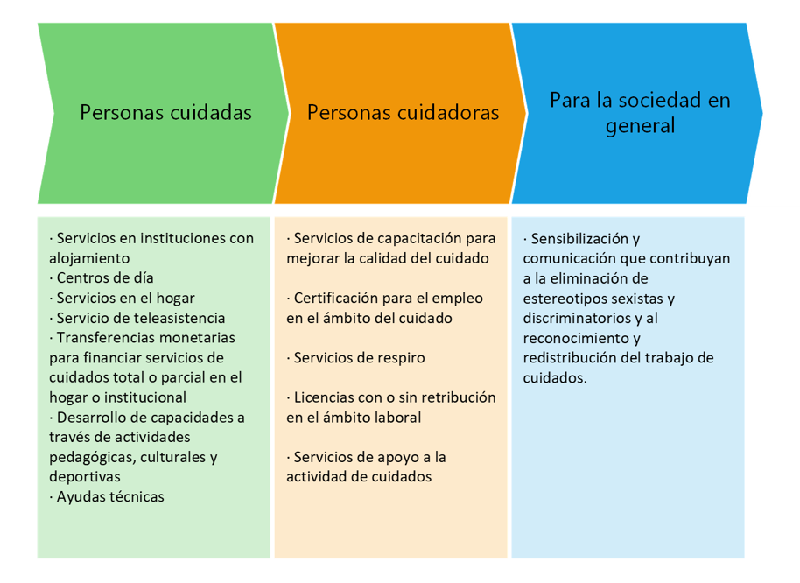
Servicios estatales y no estatales

Slide 14
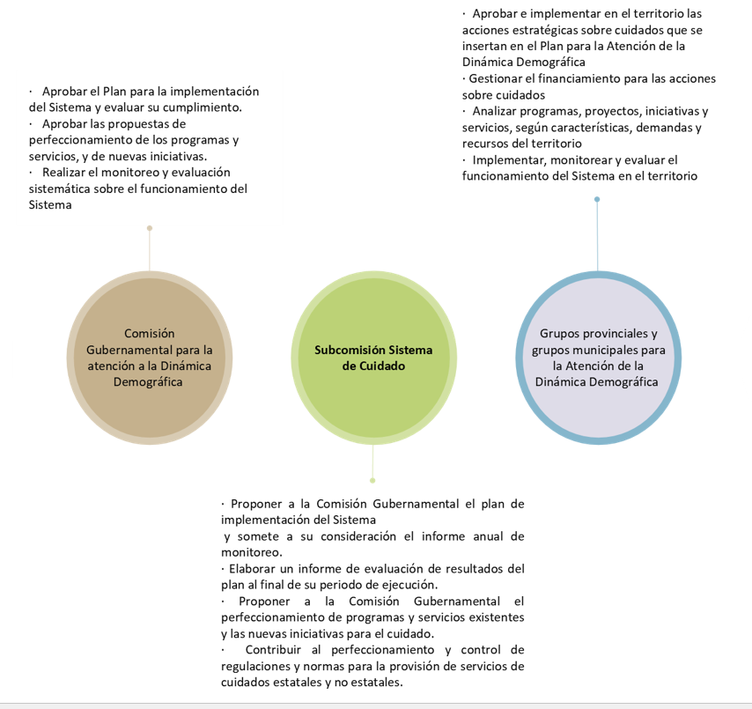
Mecanismo de gestión institucional
A los grupos municipales se incorporan a los representantes de las organizaciones políticas, y de masas, de las asociaciones de personas en situación de discapacidad, y los representantes en los Consejos Populares de trabajo, educación, salud, deporte, cultura, y otras que resulten necesarias, para promover el desarrollo de nuevas intervenciones a nivel comunitario para los cuidados y la evaluación del funcionamiento de los servicios del Sistema en la comunidad

Slide 15
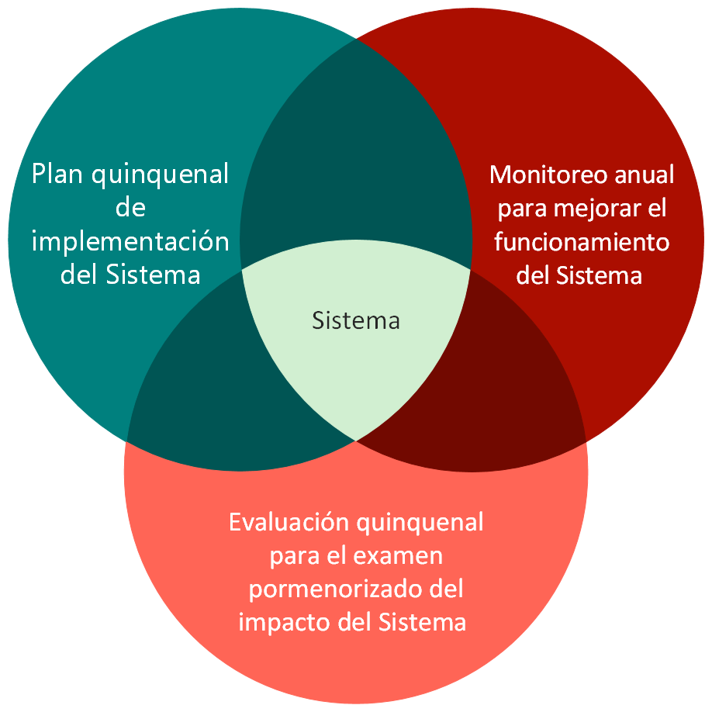
Mecanismo de implementación, monitoreo y evaluación

